Slide 1
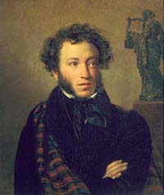
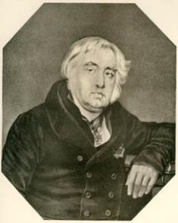
Игра
«По следам прочитанных произведений»

Slide 2
Слова, слова…
Место действия
Портрет героя
Эпизоды и иллюстрации
Кто из героев?
Лермонтов «Мцыри»
Куприн «Куст сирени»
10
20
30
40
50
60
10
20
30
40
50
60
10
20
30
40
50
60
10
20
30
40
50
60
10
20
30
40
50
60
10
20
30
40
50
60
10
20
30
40
50
60

Slide 3
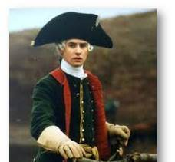
Слова, слова… 10
Назовите героя и произведение по сказанным словам:
«- Нет, отвечал я с твёрдостью. – Я природный дворянин; я присягал государыне императрице: тебе служить не могу»
ответ

Slide 4
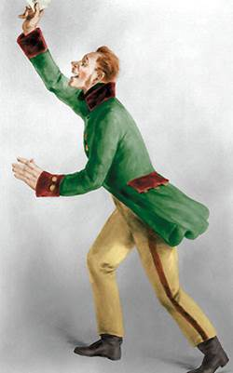
Слова, слова… 20
Назовите героя и произведение по сказанным словам:
«Этому не учите, это я делаю не то чтоб из предосторожности, а больше из любопытства: смерть люблю узнать, что есть нового на свете»
Почтмейстер Шпекин
Н.В. Гоголь «Ревизор»
ответ

Slide 5
Слова, слова… 30
Назовите героя и произведение по сказанным словам:
«Да ведь я, сударыня, учился самоучкой. Я тогда же вам докладывал»
Д.И. Фонвизин «Недоросль». Тришка
ответ

Slide 6
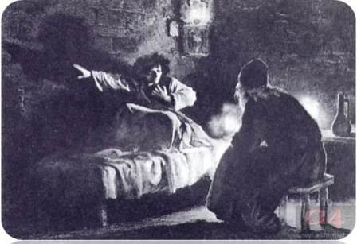
Слова, слова… 40
Назовите героя и произведение по сказанным словам:
Ты слушать исповедь мою
Сюда пришёл, благодарю.
Всё лучше перед кем-нибудь
Словами облегчить мне грудь;
Но людям я не делал зла,
И потому мои дела
Немного пользы вам узнать, -
А душу можно ль рассказать?
М.Ю. Лермонтов
«Мцыри».
ответ

Slide 7
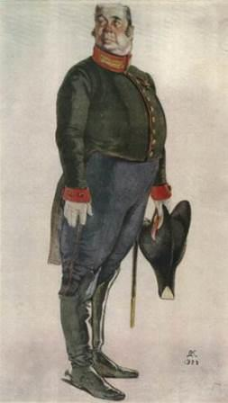
Слова, слова… 50
Назовите героя и произведение по сказанным словам:
«Да отсюда, хоть три года скачи, ни до какого государства не доедешь»
Н.В.Гоголь
«Ревизор». Городничий
ответ

Slide 8
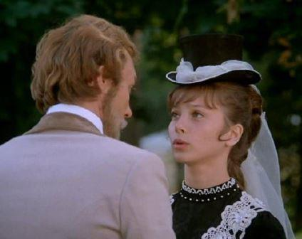
Слова, слова… 60
Назовите героя и произведение по сказанным словам:
«К чему может повести наша любовь?»,
«Честно ли это?»,
«Как бы долго продолжалось наше счастье?»
А.П.Чехов
«О любви». Алёхин
ответ

Slide 9
Место действия 10
Назовите пункты, в которых происходит действие повести «Капитанская дочка».
А) Москва
Б) Оренбург
В) Нижнеозерская крепость
Г) Белогорская крепость
А, Б, Г
ответ

Slide 10
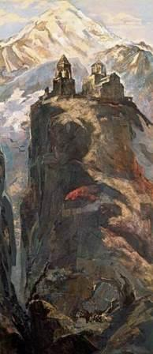
Место действия 20
О каких двух реках идёт
речь в отрывке из поэмы
Лермонтова «Мцыри»?
Немного лет тому назад,
Там, где, сливаяся, шумят,
Обнявшись, будто две сестры,
Струи….,
Был монастырь.
Арагва и Кура
ответ

Slide 11
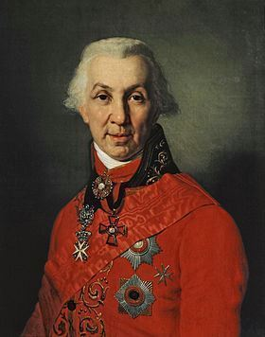
Место действия 30
Кот в мешке.
О ком идёт речь?
Русский поэт эпохи
просвещения, государственный
деятель Российской империи,
сенатор, автор произведения
«Властителям и судиям»,
«На птичку» и др.
Г.Р. Державин
ответ

Slide 12
Место действия 40
Где происходит действие комедии Н.В. Гоголя «Ревизор»?
Уездный город
Губернский город
Петербург
Уездный город
ответ

Slide 13
Место действия 50
Где происходит действие комедии Д.И. Фонвизина «Недоросль»?
в доме Стародума
в доме Простаковой
в деревне Скотинина
В доме Простаковой
ответ

Slide 14
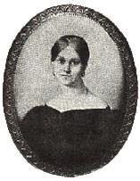
Место действия 60
КОТ В МЕШКЕ
Кому А.С. Пушкин посвятил стихотворение «Я помню чудное мгновенье…»?
Анне Петровне Керн
ответ

Slide 15
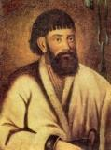
Портрет героя 10
Чей портрет?
«Наружность его показалась мне замечательна: он был лет сорока, росту среднего, худощав и широкоплеч. В чёрной бороде его показывалась проседь; живые большие глаза так и бегали. Лицо его имело выражение довольно приятное, но плутовское»
Емельян Пугачёв
ответ

Slide 16
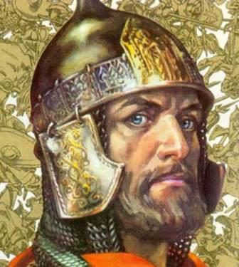
Портрет героя 20
Чей портрет?
«И красив он был, как никто другой, и голос его - как труба в народе, лицо его - как лицо Иосифа, которого египетский царь поставил вторым царем в Египте, сила же его была частью от силы Самсона, и дал ему Бог премудрость Соломона, храбрость же его - как у царя римского Веспасиана, который покорил всю землю Иудейскую».
Александр Невский
ответ

Slide 17
Портрет героя 30
Чей портрет?
«Она и в пятьдесят лет была замечательная красавица. Но в молодости, восемнадцати лет, была прелестна: высокая, стройная, грациозная и величественная. Держалась она всегда необыкновенно прямо – как будто не могла иначе, - откинув немного назад голову, и это давало ей, с её красотой и высоким ростом, несмотря на её худобу, какой- то царственный вид..»
Л.Н. Толстой «После бала»
Варенька Б.
ответ

Slide 18
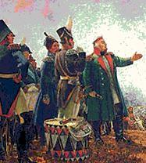
Портрет героя 40
КОТ В МЕШКЕ
Кого имел в виду под образом «Коня доброго» Иван Андреевич Крылов в басне «Обоз»?
Кутузова
ответ

Slide 19
Портрет героя 50
Чей портрет?
« .. ко мне вошёл молодой офицер невысокого роста, с лицом смуглым и отменно некрасивым, но чрезвычайно живым»
А.С. Пушкин «Капитанская дочка». Швабрин.
ответ

Slide 20
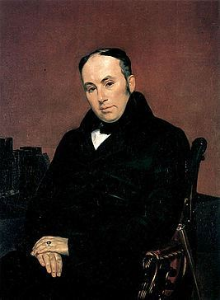
Портрет героя 60
КОТ В МЕШКЕ
Русский поэт, один из основоположников романтизма в русской поэзии, переводчик, критик, автор баллады «Лесной царь».
В. А. Жуковский
ответ

Slide 21
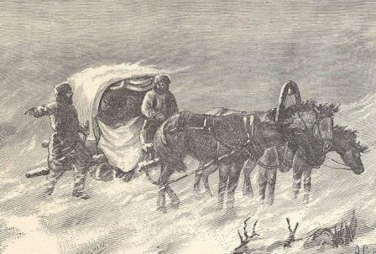
Эпизоды и иллюстрации 10
Какой эпизод и из какого произведения иллюстрирует данная картинка?
А.С. Пушкин «Капитанская дочка» Буран
ответ

Slide 22
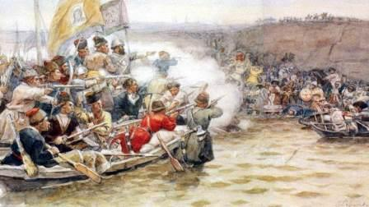
Эпизоды и иллюстрации 20
К какому произведению написана эта
картина известным художником В.Суриковым?
К преданию о покорении
Сибири Ермаком
ответ

Slide 23
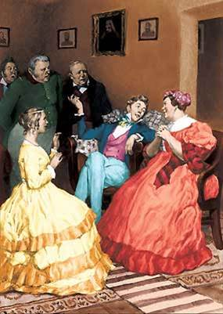
Эпизоды и иллюстрации 30
Какой эпизод из комедии Н.В. Гоголя «Ревизор» демонстрирует данная иллюстрация?
Сцена вранья Хлестакова
ответ

Slide 24
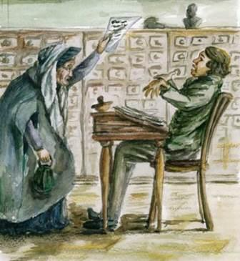
Эпизоды и иллюстрации 40
Назовите произведение и автора по иллюстрации.
Н.С. Лесков «Старый гений»
ответ

Slide 25
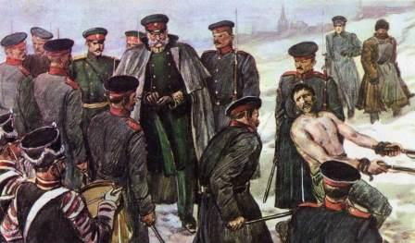
Эпизоды и иллюстрации 50
Назовите произведение и эпизод, изображённый на иллюстрации.
Л.Н. Толстой «После бала». Экзекуция
ответ

Slide 26
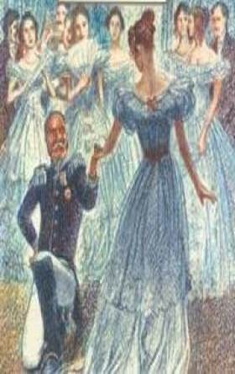
Эпизоды и иллюстрации 60
Назовите героев, изображённых на иллюстрации.
Полковник Пётр Владиславович Б.
и его дочь Варенька
ответ

Slide 27
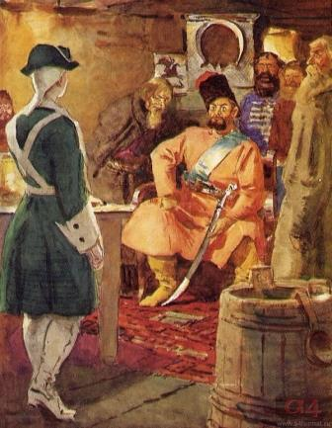
Кто из героев10
Кто в произведении А. С. Пушкина «Капитанская дочка» «сидел под образами в красном кафтане, в высокой шапке и важно подбочась»?
Пугачёв
ответ

Slide 28
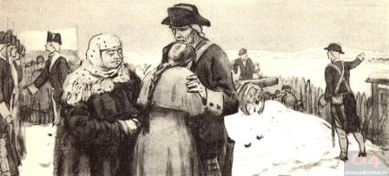
Кто из героев? 20
Кто из героев изображён на этой иллюстрации?
Василиса Егоровна, капитан Миронов и Маша перед взятием крепости
ответ

Slide 29
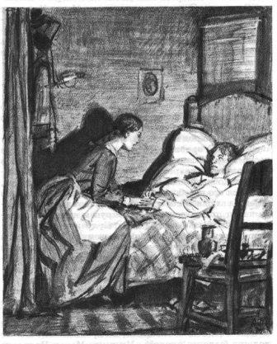
Кто из героев? 30
Кто из героев
изображён на
Иллюстрации?
Маша, ухаживающая за раненным Гринёвым.
ответ

Slide 30
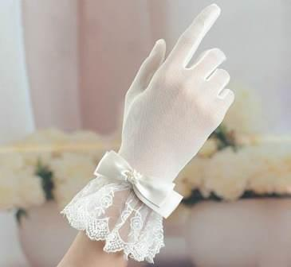
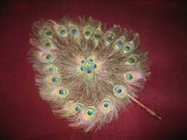
Кто из героев? 40
Кто из героев хранит эти предметы в память о прошедшей любви.
Иван Васильевич
Л.Н. Толстой «После бала»
ответ

Slide 31
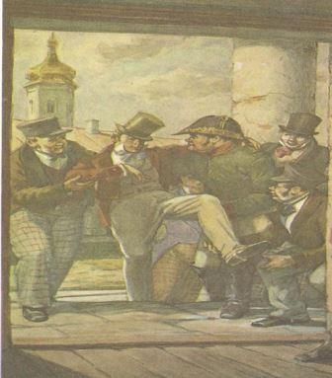
Кто из героев? 50
Кто из героев
изображён
на иллюстрации?
Хлестаков, возвращающийся после осмотра города
ответ

Slide 32
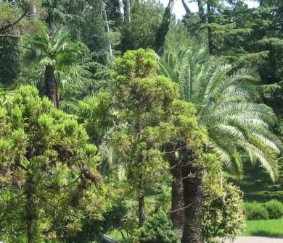
Кто из героев? 60
Кто из героев говорит
о себе следующее:
«Мы нашли место
первобытное, заросшее
чинаровыми лесами…»
Герои рассказа
И.А. Бунина «Кавказ»
ответ

Slide 33
Лермонтов «Мцыри»10
Что значит слово «мцыри» с грузинского?
Неслужащий монах, послушник
ответ

Slide 34
Лермонтов «Мцыри» 20
О ком говорит Мцыри?
Он как живой
В своей одежде боевой
Являлся мне, и помнил я
Кольчуги звон, и блеск ружья,
И гордый непреклонный взор…
Об отце
ответ

Slide 35
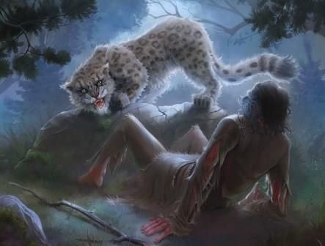
Лермонтов «Мцыри» 30
С кем Мцыри вступил в схватку?
с барсом
ответ

Slide 36
Лермонтов «Мцыри» 40
Напрасно в бешенстве порой
Я рвал отчаянной рукой
Терновник, спутанный плющом.
Что такое терновник?
Низкий колючий кустарник
ответ

Slide 37
Лермонтов «Мцыри» 50
У каких кустов в саду просил Мцыри похоронить его?
..где цвели Акаций белых два куста…
ответ

Slide 38
Лермонтов «Мцыри»60
Объясните смысл эпиграфа к поэме «Мцыри» :
Вкушая, вкусих мало мёда, и се аз умираю.
И попробовал немного мёда, и вот я умираю.
ответ

Slide 39
Куприн «Куст сирени» 10
Кем по роду профессиональной деятельности является герой рассказа?
офицер
ответ

Slide 40
Куприн «Куст сирени» 20
Николай Алмазов представлял профессору последнюю и самую трудную практическую работу:
чертеж местности
географическую карту
инструментальную съемку местности
инструментальную съемку местности
ответ

Slide 41
Куприн «Куст сирени» 30
Укажите название изобразительного средства: «усталое равнодушие», «злополучное пятно»:
метафора
сравнение
эпитет
ответ

Slide 42
Куприн «Куст сирени» 40
Место учебы Алмазова:
военный институт
индустриальный техникум
Академия генерального штаба
ответ

Slide 43
Куприн «Куст сирени» 50
Чей портрет: «чех, маленький старичок в золотых очках»
садовник
ответ

Slide 44
Куприн «Куст сирени» 60
Какое произведение из зарубежной литературы напоминает нам рассказ «Куст сирени»? Почему?
О.Генри «Дары волхвов». Герои жертвуют чем-то ради любви и находят в этом счастье.
ответ

